Slide 1
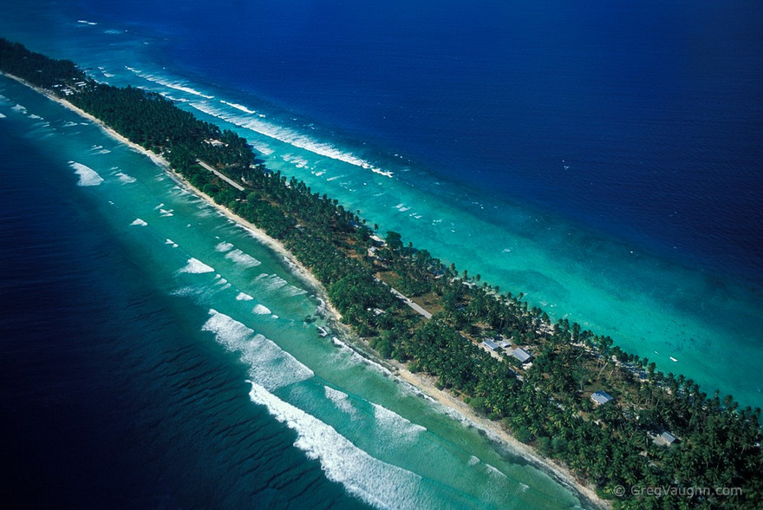
МАРШАЛЛОВЫ ОСТРОВА

Slide 2
Маршалловы острова
Тихоокеанское государство в Микронезии, ассоциированное с США. Столица - город Маджуро. Общая площадь суши - 181, 3 км квадратных; территории, занятой лагунами - 11 673 км квадратных. Население Маршалловых Островов - 53 158 чел.

Slide 3
Общая информация
Столица: Маджуро
Континент: Океания
Президент: Кристофер Лоик
Население: 52 555
Валюта: Доллар Сша
Официальные языки: Английский язык,Маршалльский язык
Форма правления: Унитарная республика, Президентская республика, Представительная демократия

Slide 4
Общая география Маршалловых Островов
Микронезийское государство Маршалловы островапредставляет скопление из атоллов и островов, расположенных в Тихом океане немного севернее экватора. Страница страны, город Маджуро, расположен в 3834 км к западу от города Гонолулу, административного центра американского штата Гавайи, в 3701 км к юго-востоку от Токио, столицы Японии, и в 3241 км к юго-востоку от города Сайпан, столицы Северных Марианских островов. Ближайшие архипелаги - Каролинские острова, принадлежащие Федеративным Штатам Микронезии, и острова Гилберта, принадлежащие республике Кирибати.

Slide 5
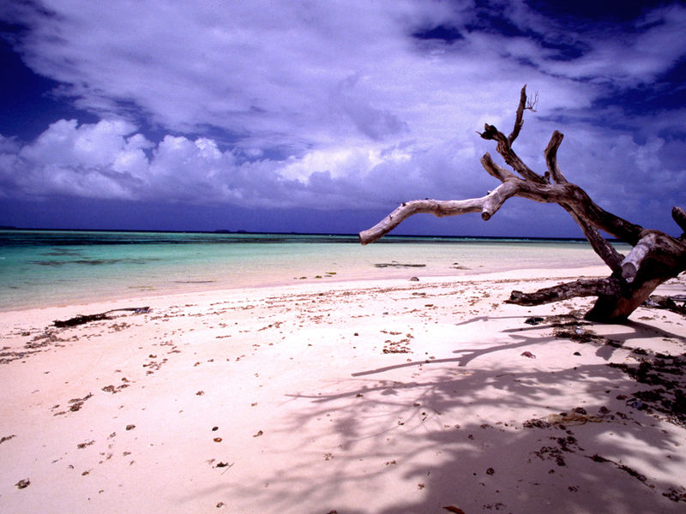
Геология
Двадцать девять из тридцати четырех островов Республикик Маршалловы Острова - атоллы. Согласна теории Чарлза Дарвина, формирование атоллов происходило в результате погружения вулканический островов, у поверхности которых постепенно росли кораллы. Впоследствии в этих местах произошло формирование мелководных лагун. На поверхности рифов накоплен песок, который сформировался под воздействием волн и течений, особенно во время сильных приливов и отливов.

Slide 6
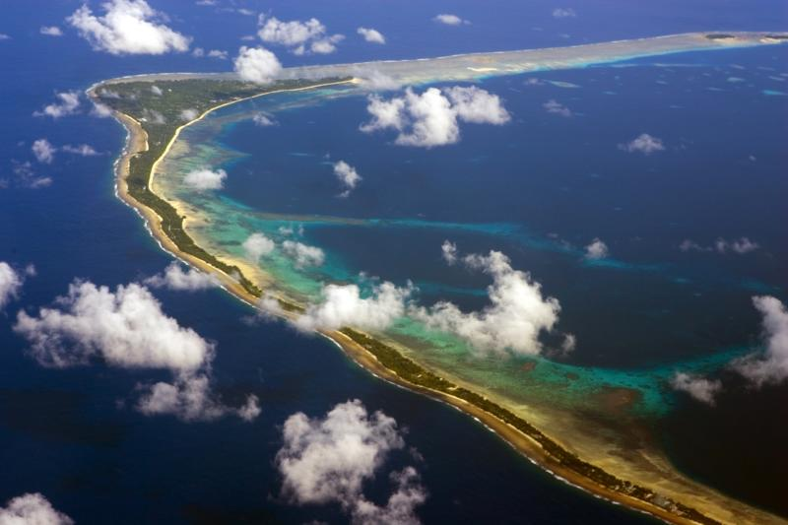
Климат
Отличительной особенностью регионального климата Маршалловых островов является изменинение климатический условий с севера на юг. На северных островах страны климат тропический, полузасушливый.
Другой климатической особенностью является расположение Маршалловых островов в зоне северо-восточных пассатов. В течении большей части года на островах преобладают ветры, дующие с северо-востока. Ежемесячный уровень осадков на Маршалловых островах состовляет около 300-380 мм.

Slide 7
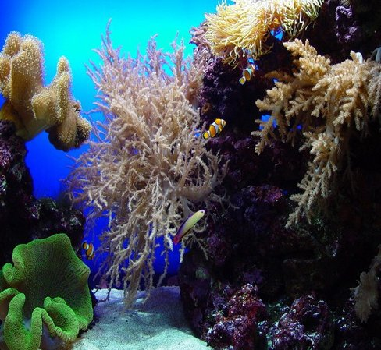
Флора и фауна
В последнии годы местной флоре и фауне угрожает повышения уровня Мирового океана.
На Маршалловых островах произростает 80 видов растений. Самым распространенным видом является Кокосовая пальма, которая покрывает примерно 60% суши архипелага.
Важнейшими представителями местной фауны являются морские птицы. На многих северных островах откладывают яйца зеленые черепахи.
Прибережные воды островов очень богаты рыбой(около 250 видов) и кораллами(около 146 видов)

Slide 8
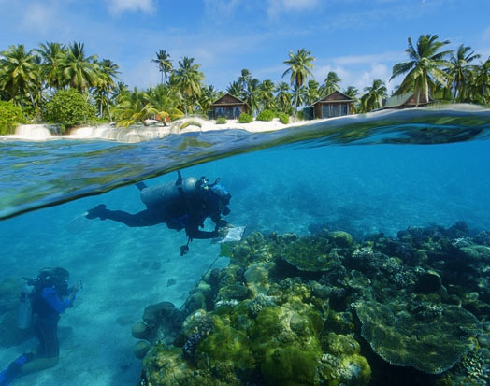
История
Первым островом, замеченным европейцами, стал атолл Бокак, открытый испанским мореплавателем Алонсо де Саласаров в 1526 году. Тем неменее архипелаг оставался безымянным вплоть до 1788 года, когда острова были повторно открыты британским капитаном Джоном Маршаллом, в честь которого они и были названы.

Slide 9
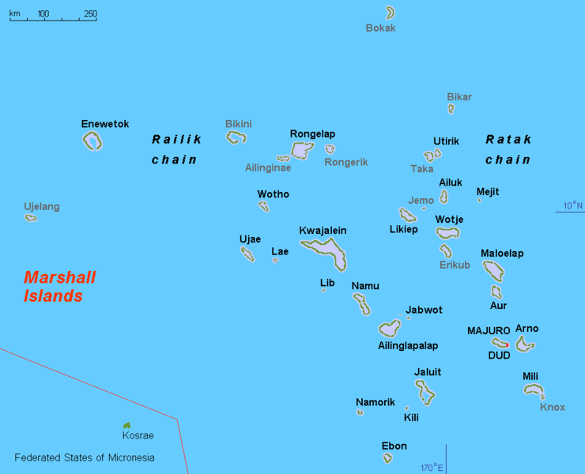
Административное деление
В годы существования Подопечной территории Тихоокеанские острова Маршалловы острова составляли один округ.
В настоящее время Маршалловы острова разделены на 33 муниципалитета.
Четыре окружных центра, Маджуро, Эбейе, Джалуит и Вотье, имеют органы местного самоуправления с избираемым советом, мэром, назначенными чиновниками и местной полицией.

Slide 10
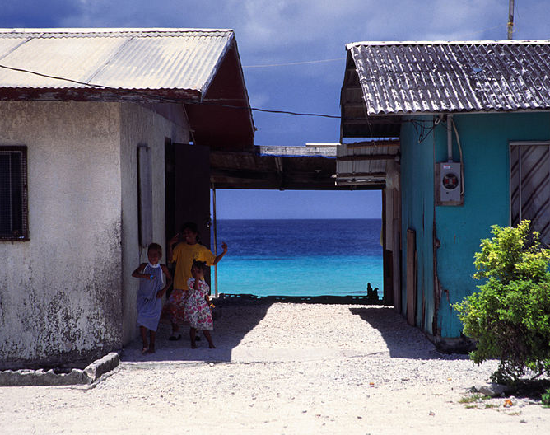
Население
Первая национальная перепись населения Маршалловых островов состоялась в 1920 году. Тогда на островах проживало 9800 человек.
Согласно переписи 1999 года, ежегодный прирост населения оставался на уровне 1,5%, а по оценке 2008 года вырос до 2,1%.
Согласно последней переписи 1999 года, численность населения Маршалловых осторовов составляла 50 840 человек. При этом в столице государства, городе Маджуро, проживало свыше 25 тыс. человек. Согласно переписи 2011 года, сужчины составляли 51,2%, женщины - 48, 8% населения. Средняя продолжительность жизни мужчин 65,7 года, женщин-69, 4 года.

Slide 11
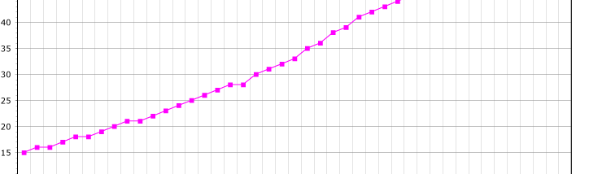
Население
Динамика роста населения Маршалловых Островов

Slide 12
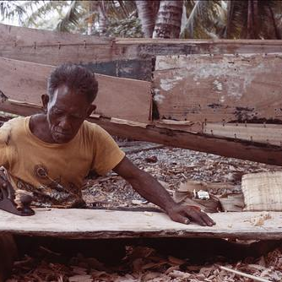
Этнический состав
Абсолютное большинство населения Маршалловых Островов составляют маршалльцы. Это микронезийский народ, который делиться на две этнографические группы: райлик и рахтак.
Доля иностранцев, проживающих в стране, составляет всего 2,3%.

Slide 13
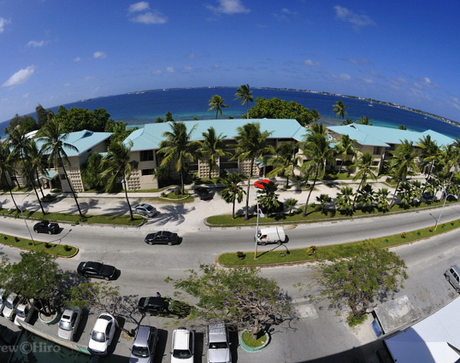
Религиозный состав
Господствующей религией на Маршалловых островах является христианство, распространенная на архипелаге миссионерами в 19 веке. Первые католические миссионеры появились на Маршалловых островах в 1899 году, впоследствии построив на атолле Джалуит церковь.
В 2008 году доля протестантов составляла 54,8%, последователей Ассамблеи Божьей - 25,8%, католиков - 8,4%, мормонов - 2,1%.

Slide 14
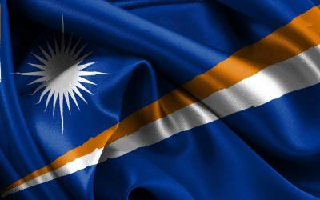
Государственный строй
Маршалловы Острова - самоуправляющееся государственное образовании с свободной ассоциации с США. Конституция, принятая 1 мая 1979 года, устанавливает республиканскую форму правления, сочетающую в себе черты британской и американской политических систем.
После получения независмости в 1983 году в стране был проведен референдум, результатом которого стал курс на продолжение тесных связей с США.

